Slide 1
МУНИЦИПАЛЬНОЕ КАЗЕННОЕ УЧРЕЖДЕНИЕ КУЛЬТУРЫ «ЦЕНТРАЛИЗОВАННАЯ БИБЛИОТЕЧНАЯ СИСТЕМА»
КАНАВИНСКОГО РАЙОНА
Библиотека им. А. Грина
«В мире заповедной
природы»
Экологический кроссворд
12+
Нижний Новгород
2017

Slide 2
Прибайкальской жемчужиной
называют Баргузинский заповедник.
Он основан в 1916 году с целью сохранения редкого пушного зверька – баргузинского соболя.
С 1996 года территория является объектом Всемирного природного наследия ЮНЕСКО.
С 1997 года дата основания заповедника считается Днём заповедников и национальных парков.

Slide 3
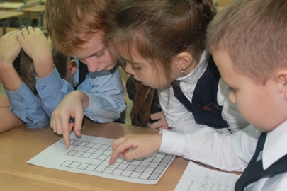
Разгадайте кроссворд
и узнайте название горного хребта, расположенного у северо-восточного побережья озера Байкал.

Slide 4
По горизонтали:
Охраняемая государством природная территория.

Slide 5
з
а
п
о
в | е | д | н | и | к
.

Slide 6
По горизонтали:
Хищный пушной зверек
семейства куньих.
з
а
п
о
в | е | д | н | и | к
.

Slide 7
з
а
п
о
в | е | д | н | и | к
ь
с | о | б | о | л
.

Slide 8
По горизонтали:
Фамилия первого директора
Баргузинского заповедника.
з
а
п
о
в | е | д | н | и | к
ь
с | о | б | о | л

Slide 9
з
а
и
п
о
в | е | д | н | и | к
ь
с | о | б | о | л
з | а | б | е | л
н

Slide 10
По вертикали:
Республика, где расположен
Баргузинский заповедник.
з
а
и
п
о
в | е | д | н | и | к
ь
с | о | б | о | л
з | а | б | е | л
н

Slide 11
з
а
и
п
о
в | е | д | н | и | к
ь
с | о | б | о | л
з | а | б | е | л
н
Б
у
 |  |  | р
я
т
и
я
.

Slide 12
По вертикали:
Самое глубокое озеро на планете.
з
а
и
п
о
в | е | д | н | и | к
ь
с | о | б | о | л
з | а | б | е | л
н
Б
у
 |  |  | р
я
т
и
я

Slide 13
з
а
и
п
о
в | е | д | н | и | к
ь
с | о | б | о | л
з | а | б | е | л
н
а
й
к
а
л
Б
у
 |  |  | р
я
т
и
я

Slide 14
По вертикали:
Пресноводная рыба
семейства лососевых.
з
а
и
п
о
в | е | д | н | и | к
ь
с | о | б | о | л
з | а | б | е | л
н
а
й
к
а
л
Б
у
 |  |  | р
я
т
и
я
.

Slide 15
л
е
з
а
и
п
о
в | е | д | н | и | к
о
к
ь
с | о | б | о | л
з | а | б | е | л
н
а
й
к
а
л
Б
у
 |  |  | р
я
т
и
я

Slide 16
По горизонтали:
Озеро в Баргузинском заповеднике.
л
е
з
а
и
п
о
в | е | д | н | и | к
.
о
к
ь
с | о | б | о | л
з | а | б | е | л
н
а
й
к
а
л
Б
у
 |  |  | р
я
т
и
я

Slide 17
л
е
з
а
и
п
о
в | е | д | н | и | к
о
к
ь
с | о | б | о | л
х | а | р | и | у | с | о | в | о | е
з | а | б | е | л
н
а
й
к
а
л
Б
у
 |  |  | р
я
т
и
я

Slide 18
По горизонтали:
Единственное млекопитающее
озера Байкал.
л
е
з
а
и
п
о
в | е | д | н | и | к
о
к
ь
с | о | б | о | л
х | а | р | и | у | с | о | в | о | е
з | а | б | е | л
н
а
й
к
а
л
Б
у
 |  |  | р
я
т
и
я

Slide 19
л
е
з
а
и
п
о
в | е | д | н | и | к
о
к
ь
с | о | б | о | л
х | а | р | и | у | с | о | в | о | е
з | а | б | е | л
н
а
й
к
а
л
Б
у
 |  |  | р
я
т
и
я
н | е | р | п

Slide 20
По горизонтали:
Парнокопытное животное,
в переводе означающий
«несущий мускус».
л
е
з
а
и
п
о
в | е | д | н | и | к
о
к
ь
с | о | б | о | л
х | а | р | и | у | с | о | в | о | е
з | а | б | е | л
н
а
й
к
а
л
Б
у
 |  |  | р
я
т
и
я
н | е | р | п

Slide 21
л
е
.
з
а
и
к
п
о
в | е | д | н | и | к
о
к
ь
с | о | б | о | л
х | а | р | и | у | с | о | в | о | е
з | а | б | е | л
н
а
й
к
а
л
Б
у
а | б | а | р | г | а
н | е | р | п
я
т
и
я

Slide 22
По горизонтали:
Вечно зеленое дерево с серебристой
мягкой хвоей.
л
е
.
з
а
и
к
п
о
в | е | д | н | и | к
о
к
ь
с | о | б | о | л
х | а | р | и | у | с | о | в | о | е
з | а | б | е | л
н
а
й
к
а
л
Б
у
а | б | а | р | г | а
н | е | р | п
я
т
и
я

Slide 23
л
е
.
з
а
р
и
к
п
о
в | е | д | н | и | к
к | е | д
о
к
ь
с | о | б | о | л
х | а | р | и | у | с | о | в | о | е
з | а | б | е | л
н
а
й
к
а
л
Б
у
а | б | а | р | г | а
н | е | р | п
я
т
и
я

Slide 24
По вертикали:
Хвойное дерево, распространенное и
в Баргузинском заповеднике
и в Европе.
л
е
з
а
р
и
к
п
о
в | е | д | н | и | к
к | е | д
о
к
ь
с | о | б | о | л
х | а | р | и | у | с | о | в | о | е
з | а | б | е | л
н
а
й
к
а
л
Б
у
а | б | а | р | г | а
н | е | р | п
я
т
и
я

Slide 25
л
е
з
а
р
и
к
п
о
в | е | д | н | и | к
к | е | д
о
к
л
ь
с | о | б | о | л
х | а | р | и | у | с | о | в | о | е
з | а | б | е | л
н
а
й
к
а
л
Б
у
а | б | а | р | г | а
н | е | р | п
я
т
и
я

Slide 26
По вертикали:
Водный цветок с крупными
листьями, символ чистоты
и мудрости.
л
е
з
а
р
и
к
п
о
в | е | д | н | и | к
к | е | д
о
к
л
ь
с | о | б | о | л
х | а | р | и | у | с | о | в | о | е
з | а | б | е | л
н
а
й
к
а
л
Б
у
а | б | а | р | г | а
н | е | р | п
я
т
и
я

Slide 27
л
о
т
л
е
з
а
р
и
к
п
о
в | е | д | н | и | к
к | е | д
с
о
к
л
ь
с | о | б | о | л
х | а | р | и | у | с | о | в | о | е
з | а | б | е | л
н
а
й
к
а
л
Б
у
а | б | а | р | г | а
н | е | р | п
я
т
и
я

Slide 28
По вертикали:
Озеро в Баргузинском заповеднике.
л
о
т
л
е
з
а
р
и
к
п
о
в | е | д | н | и | к
к | е | д
с
о
к
л
ь
с | о | б | о | л
х | а | р | и | у | с | о | в | о | е
з | а | б | е | л
н
а
й
к
а
л
Б
у
а | б | а | р | г | а
н | е | р | п
я
т
и
я

Slide 29
л
о
т
л
е
л
о
с
и
н
о
з
а
р
и
к
п
о
в | е | д | н | и | к
к | е | д
с
о
к
л
ь
с | о | б | о | л
х | а | р | и | у | с | о | в | о | е
з | а | б | е | л
н
а
й
к
а
л
Б
у
а | б | а | р | г | а
н | е | р | п
я
т
и
я

Slide 30
По горизонтали :
Промысловая рыба
семейства лососевых,
символ Байкала.
л
о
т
л
е
л
о
с
и
н
о
з
а
р
и
к
п
о
в | е | д | н | и | к
к | е | д
с
о
к
л
ь
с | о | б | о | л
х | а | р | и | у | с | о | в | о | е
з | а | б | е | л
н
а
й
к
а
л
Б
у
а | б | а | р | г | а
н | е | р | п
я
т
и
я

Slide 31
л
о
т
л
е
л
о
с
и
н
о
з
а
р
и
к
п
о
в | е | д | н | и | к
к | е | д
с
о
к
л
ь
с | о | б | о | л
х | а | р | и | у | с | о | в | о | е
л
з | а | б | е | л
н
о | м | у
ь
а
й
к
а
л
Б
у
а | б | а | р | г | а
н | е | р | п
я
т
и
я

Slide 32
По вертикали :
Мыс в Баргузинском заповеднике
с живописными маленькими бухтами.
л
о
т
л
е
л
о
с
и
н
о
з
а
р
и
к
п
о
в | е | д | н | и | к
к | е | д
с
о
к
л
ь
с | о | б | о | л
х | а | р | и | у | с | о | в | о | е
л
з | а | б | е | л
н
о | м | у
ь
а
й
к
а
л
Б
у
а | б | а | р | г | а
н | е | р | п
я
т
и
я

Slide 33
л
о
т
л
е
л
о
с
и
н
о
з
а
р
и
к
п
о
в | е | д | н | и | к
к | е | д
с
о
к
л
ь
с | о | б | о | л
х | а | р | и | у | с | о | в | о | е
а
л
у
к
а
н
з | а | б | е | л
н
о | м | у
ь
а
й
к
а
л
Б
у
а | б | а | р | г | а
н | е | р | п
я
т
и
я

Slide 34
По горизонтали :
Вид благородного оленя с
широкими ветвистыми рогами.
л
о
т
л
е
л
о
с
и
н
о
з
а
р
и
к
п
о
в | е | д | н | и | к
к | е | д
с
о
к
л
ь
с | о | б | о | л
х | а | р | и | у | с | о | в | о | е
а
л
у
к
а
н
з | а | б | е | л
н
о | м | у
ь
а
й
к
а
л
Б
у
а | б | а | р | г | а
н | е | р | п
я
т
и
я

Slide 35
л
о
т
л
е
л
о
с
и
н
о
з
а
р
и
к
п
о
в | е | д | н | и | к
к | е | д
с
о
к
л
ь
с | о | б | о | л
х | а | р | и | у | с | о | в | о | е
а
л
у
к
а
н
з | а | б | е | л
н
о | м | у
ь
а
й
к
а
л
Б
у
а | б | а | р | г | а
н | е | р | п
я
т
и
я
з | ю | б | р | ь

Slide 36
По вертикали:
Горный хребет у
северо-восточного
побережья Байкала.
л
о
т
л
е
л
о
с
и
н
о
з
а
р
и
к
п
о
в | е | д | н | и | к
к | е | д
с
о
к
л
ь
с | о | б | о | л
х | а | р | и | у | с | о | в | о | е
а
л
у
к
а
н
з | а | б | е | л
н
о | м | у
ь
а
й
к
а
л
Б
у
а | б | а | р | г | а
н | е | р | п
я
т
и
я
з | ю | б | р | ь

Slide 37
л
о
т
л
е
л
о
с
и
н
о
Б
з
а
р
г
у
з
и
н
с
к
и
й
п
о
в | е | д | н | и | к
к | е | д
с
о
к
л
ь
с | о | б | о | л
х | а | р | и | у | с | о | в | о | е
а
л
у
к
а
н
з | а | б | е | л
н
о | м | у
ь
а
й
к
а
л
Б
у
а | б | а | р | г | а
н | е | р | п
я
т
и
я
з | ю | б | р | ь

Slide 38
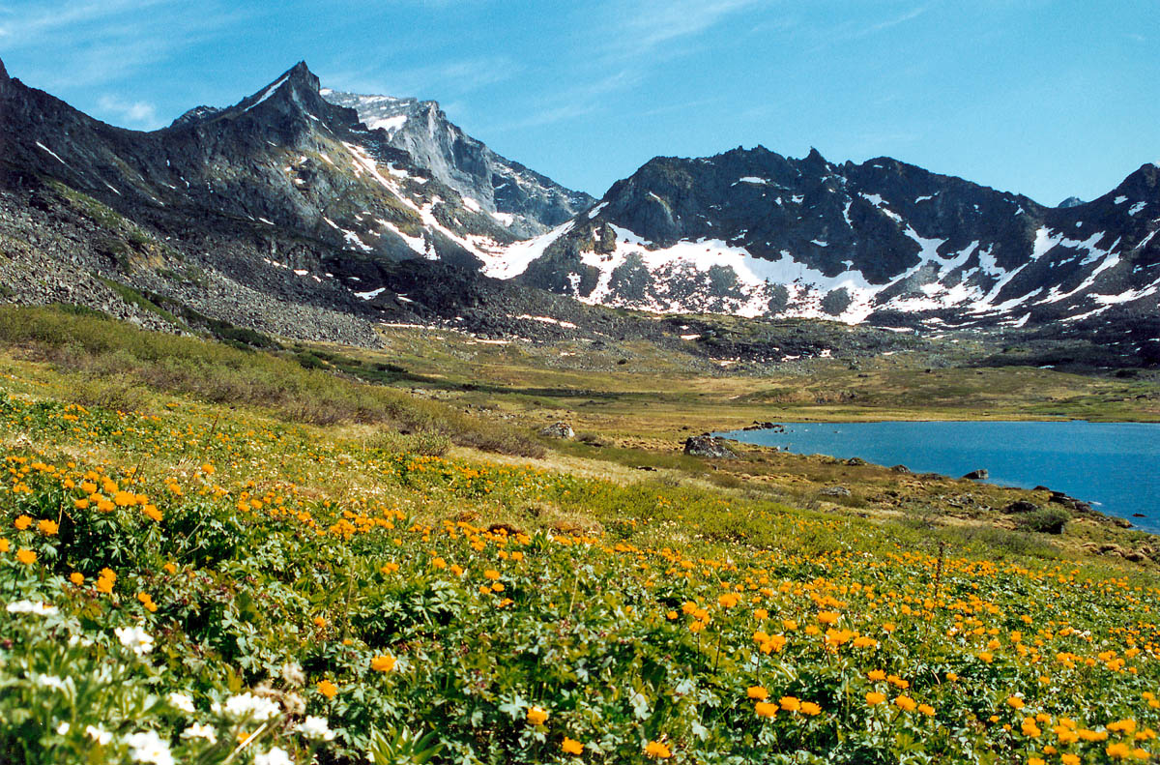
Молодцы!

Slide 39
Список использованной литературы:
Книги:
1. Баргузинский заповедник [Изоматериал] : фотоальбом / сост. : А. Фрейдберг, Л. Николаева. – Москва : Советская Россия, 1973. – 191 с. : ил.
2. Самые красивые места России / ред. группа : О. Елисеева, Т. Евсеева [и др.]. – Москва :
Мир энциклопедий Аванта+ ; Астрель, 2012. – 184 с. : ил. – (Самые красивые и знаменитые).
3. Скалдина О.В. Самые красивые заповедники России / О.В. Скалдина . – Москва :
Эксмо, 2012. – 248 с. : ил. – (Тайны нашей планеты).
Статьи из сборников:
4. Баргузинский заповедник // Дежкин В.В. В мире заповедной природы / В.В. Дежкин. – Москва : Советская Россия, 1989.– С. 229-230.
5. Баргузинский заповедник // Заповедники мира / ред. группа : А. Голосовская, Т. Евсеева. – Москва : Мир энциклопедий Аванта + ; Астрель, 2010. – С. 34-39. : ил. – (Самые красивые и знаменитые).
6. Баргузинский заповедник // Сто великих заповедников и парков / авт.-сост. Н.А. Юдина. – Москва : Вече, 2002. – С. 254-261. – (100 великих).

Slide 40
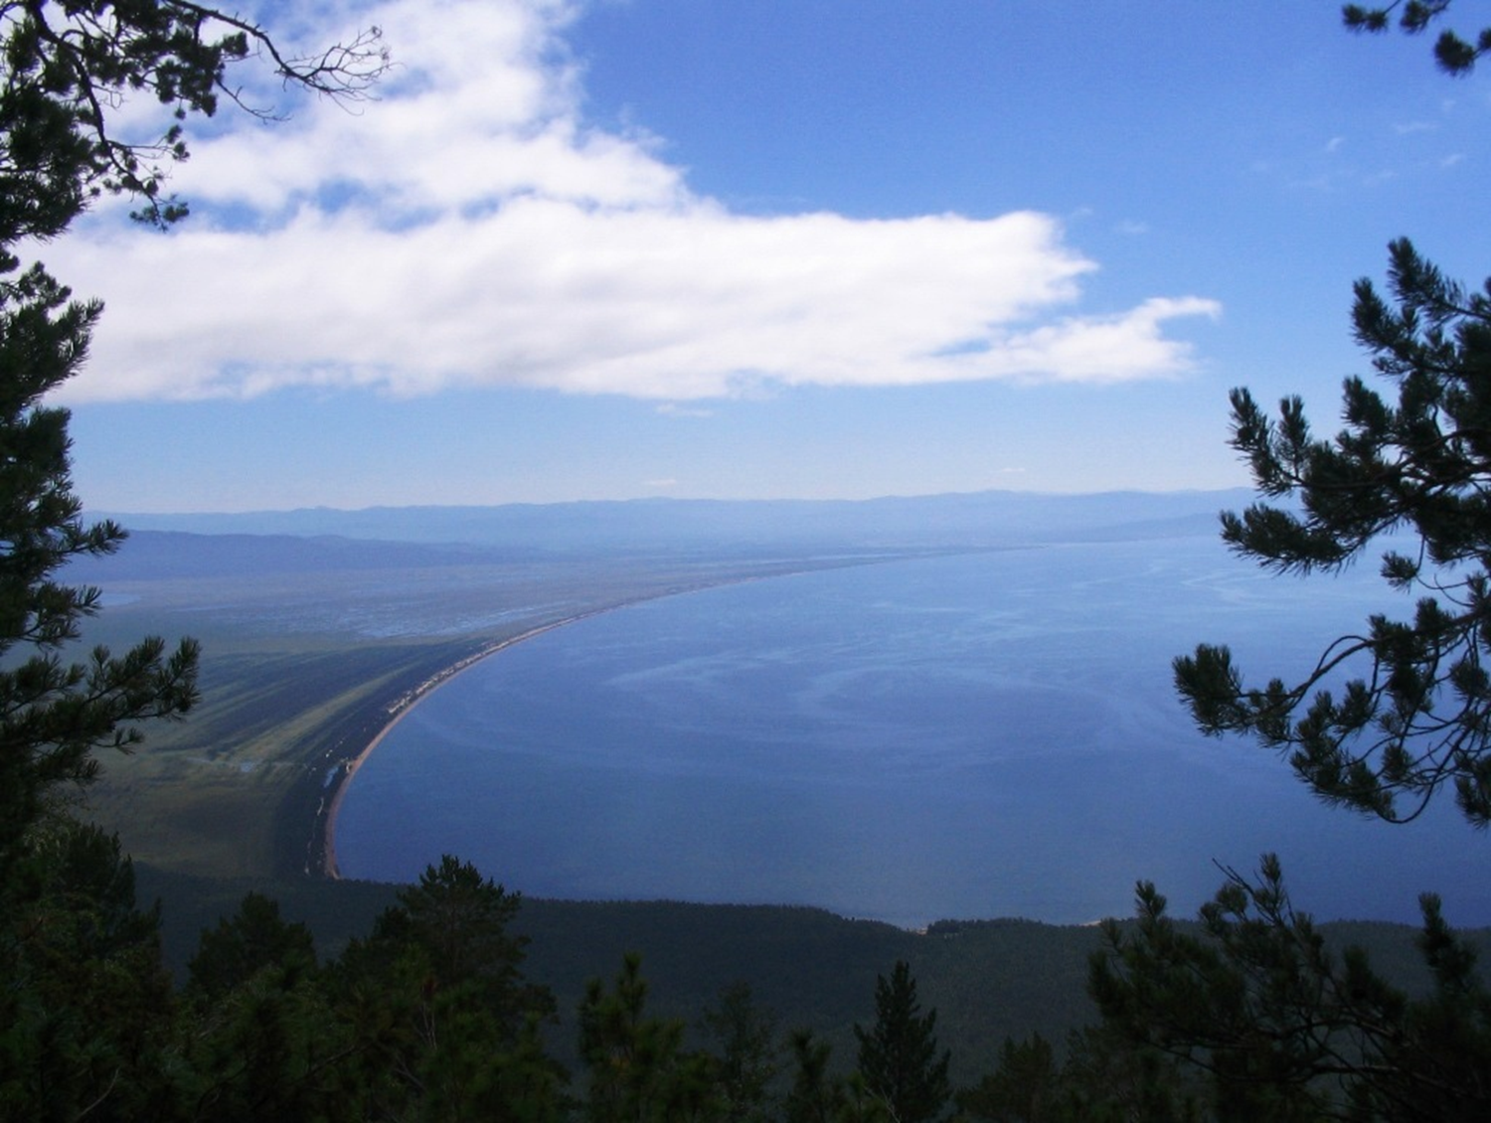
В мире заповедной природы : экологический кроссворд [12+] / МКУК ЦБС Канавинского района, библиотека им. А. Грина ; автор-составитель Е.Г. Степина. – Нижний Новгород, 2017.

